Slide 1
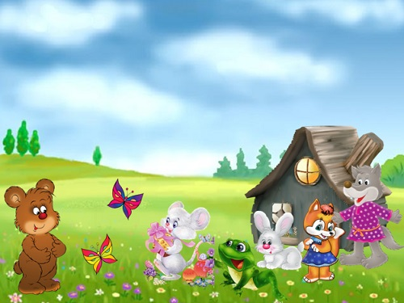
МКДОУ «Детский сад «Солнышко»»
Октябрьского района Курской области
п. Прямицыно
Театрализованная деятельность как средство развития творческих способностей детей дошкольного возраста
Подготовила: воспитатель
Рудакова Е.В.
2016г.

Slide 2
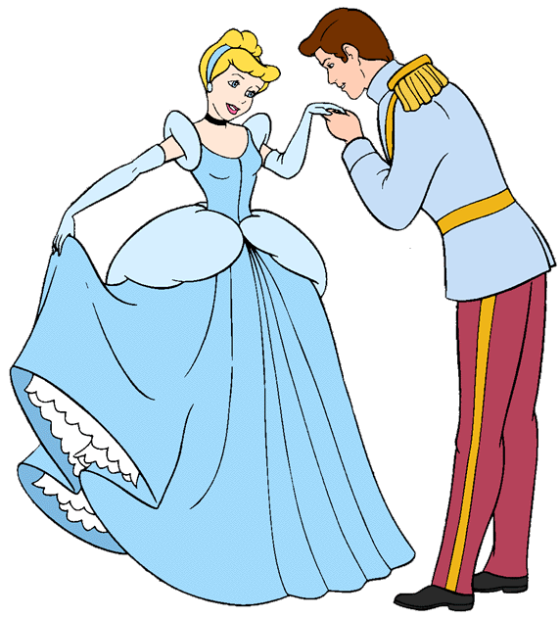
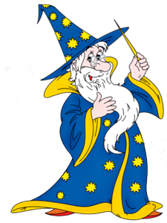
Волшебный мир - театр
Волшебный мир игры и приключений,
Любой малыш здесь хочет побывать:
Вдруг превратиться в Золушку иль в принца,
И всем свои таланты показать.
Театр, словно чародей, волшебник,
Своею палочкой волшебной проведя,
И вот ребёнок, скромный и застенчивый,
Сегодня вдруг играет короля.
Григорьева Т. Ю

Slide 3
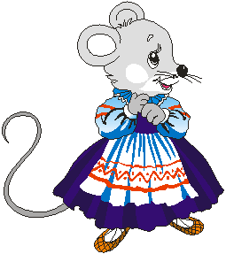
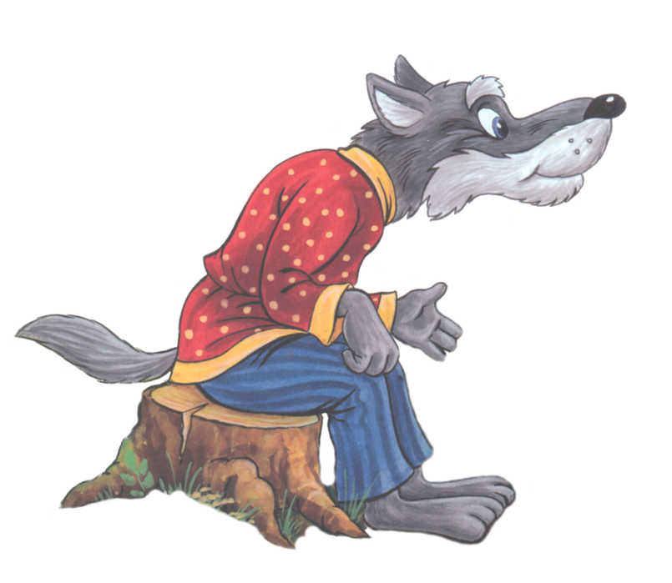
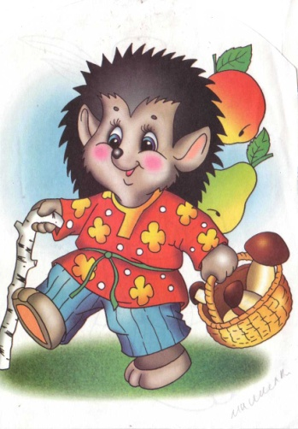
Цель:
Развитие творческих способностей детей дошкольного возраста средствами театрализованной деятельности.

Slide 4
Задачи:
Учить детей разыгрывать несложные представления по знакомым литературным произведениям, используя выразительные средства (интонацию, мимику, жесты);
Развивать эмоциональность и выразительность речи у дошкольников;
Воспитывать у детей устойчивый интерес к театру, используя их собственную театральную деятельность;
Поддерживать интерес детей к театрализованной игре путём приобретения игровых умений и навыков;
Обогащать уголок группы по театрализованной деятельности;
Заинтересовать родителей в совместной театрализованной деятельности (помощь родителей в заучивании текстов литературных произведений, изготовлении театральных костюмов и декораций).

Slide 5
Предположительные результаты
Дети должны владеть навыками выразительной речи, правилами хорошего тона, этикета общения со сверстниками и взрослыми;
Уметь передавать различные чувства, используя мимику, жесты, интонацию;
Проявлять интерес, желание к театральному искусству;
Самостоятельно исполнять и передавать образы сказочных персонажей;
Взаимодействовать коллективно и согласованно, проявляя свою индивидуальность.

Slide 6
Театрализованная деятельность в ДОУ
Театр – один из самых доступных видов искусств для детей, помогающий решить многие актуальные проблемы педагогики и психологии:
художественное и нравственное образование и воспитание;
формирование эстетического вкуса;
развитие коммуникативных качеств личности, памяти, воображения, фантазии, речи.
Театрализованная деятельность – это мостик, который помогает детям попасть в их дальнейшую взрослую жизнь и сформировать положительный опыт восприятия окружающей действительности.

Slide 7
Взаимосвязь театрализованной деятельности с образовательными областями ДОУ
Социально-коммуникативное развитие: формирование положительных взаимоотношений между детьми в процессе совместной деятельности, развитие эмоций, воспитание культуры познания взрослых и детей (личностные качества, оценка поступков и др.);
Познавательное развитие: развитие разносторонних представлений о действительности (разные виды театра, профессии людей, создающих спектакль);
Речевое развитие: содействие развитию монологической и диалогической речи, обогащение словаря (образных выражений, сравнений, эпитетов, синонимов, антонимов и пр.), овладение выразительными средствами общения (интонация произношения, мимика, позы, жесты);
Художественно-эстетическое развитие: приобщение к высокохудожественной литературе, музыке, фольклору; приобщение к совместной дизайн - деятельности по моделированию элементов костюмов, декораций, атрибутов; реализация самостоятельной творческой деятельности детей;
Физическое развитие: выразительность исполнения основных видов движений, развитие общей и мелкой моторики (координации движений, мелкой моторики руки, снятие мышечного напряжения, формирование осанки).

Slide 8
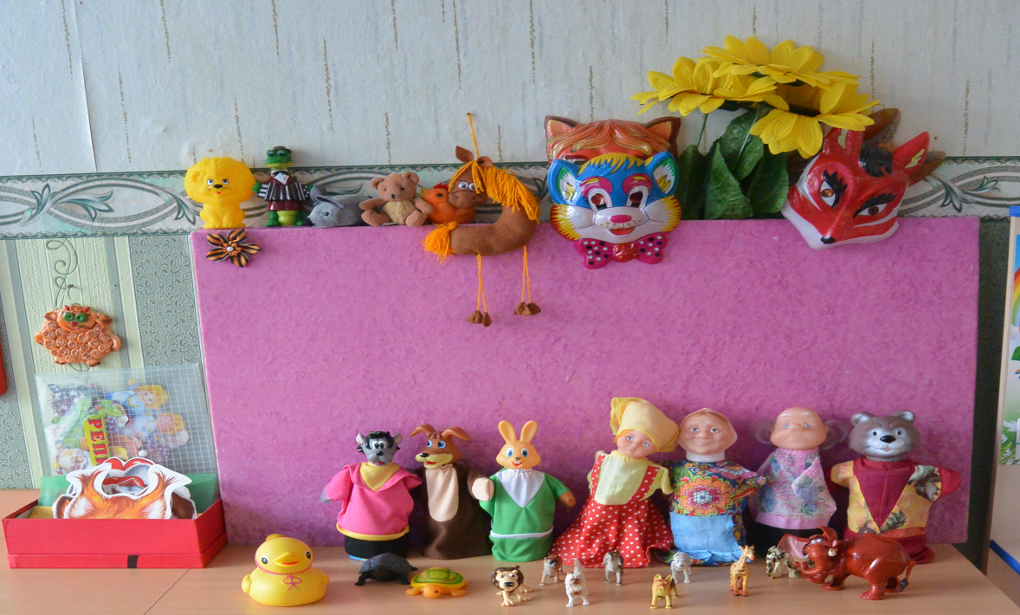
Организация уголка театрализованной деятельности в группе
В группе №10 «Светлячки» организован уголок для театрализованных представлений.
В уголке располагаются:
Различные виды театров (настольный, театр на фланелеграфе);
Реквизиты для разыгрывания сценок и спектаклей (набор кукол, ширма для кукольного театра, маски, элементы костюмов);
Атрибуты для различных игровых позиций (декорации, сценарии, книги, образцы музыкальных произведений и т.д.).

Slide 9
Предварительная работа с детьми Выставка книг русских народных сказок

Slide 10
Читаем любимые сказки

Slide 11
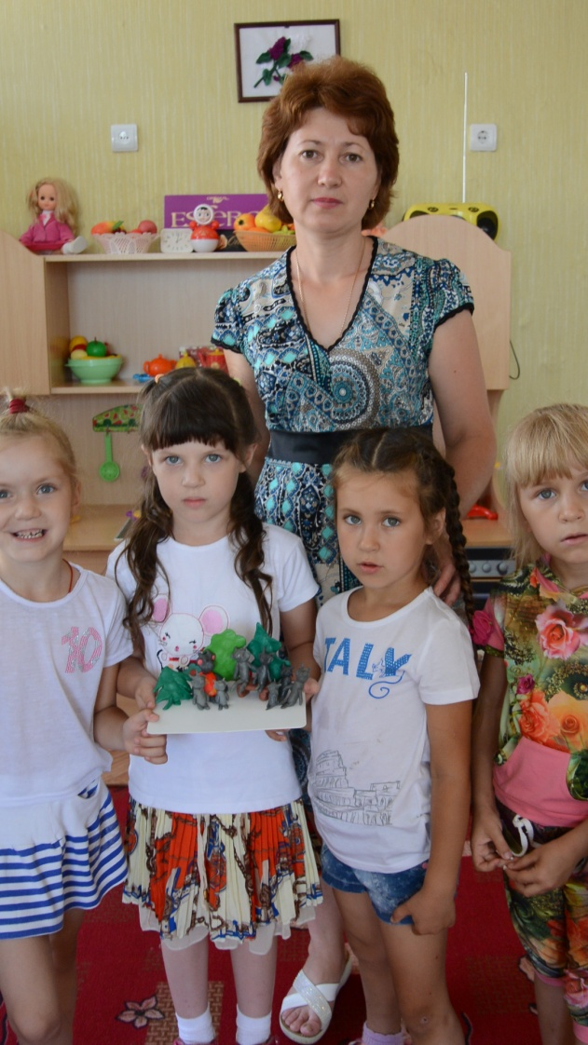
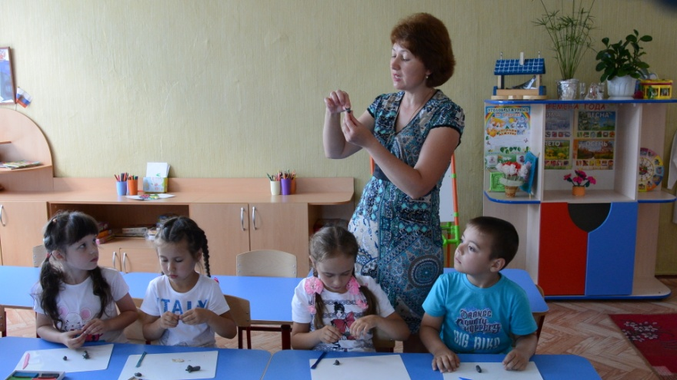
Творчество в любимых сказках
Лепим героев из русской народной сказки «Волк и семеро козлят».

Slide 12
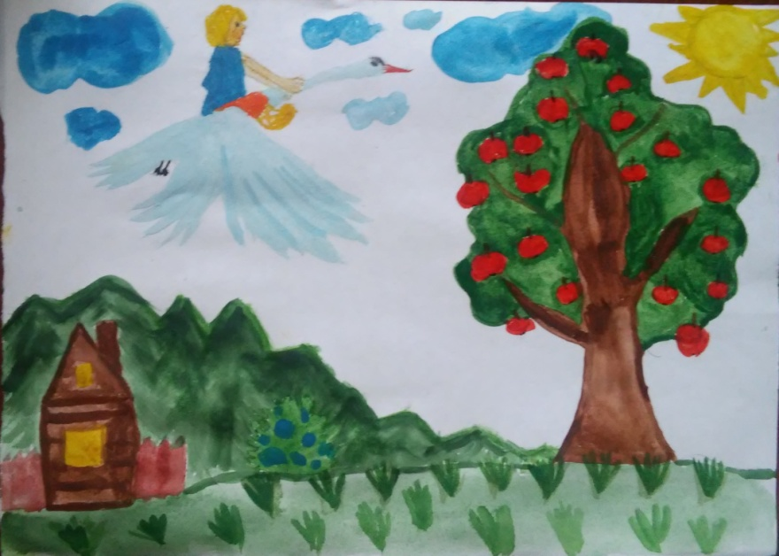
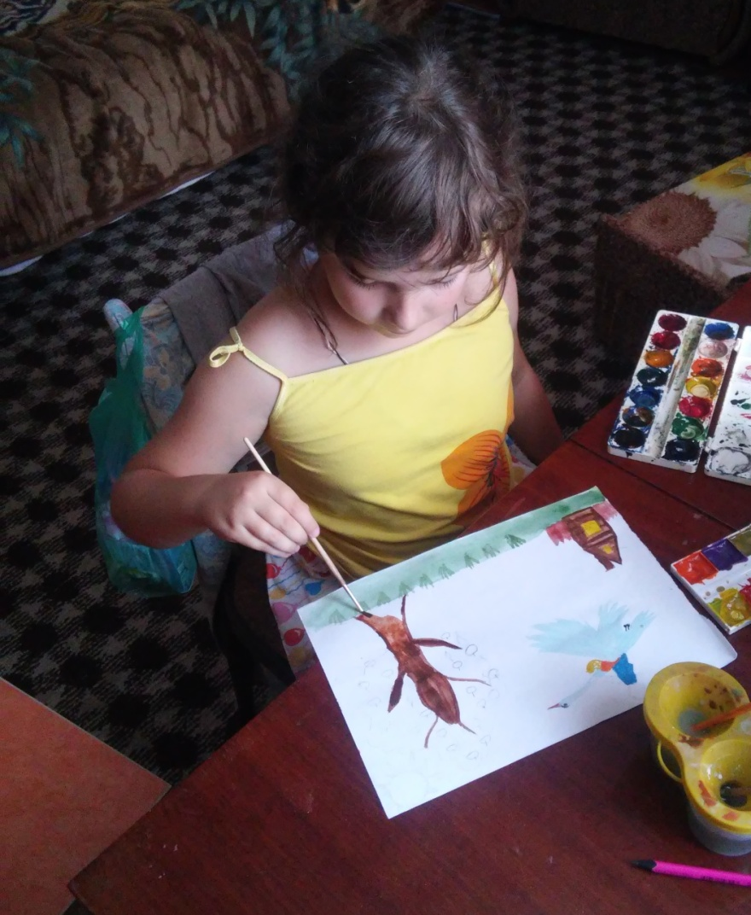
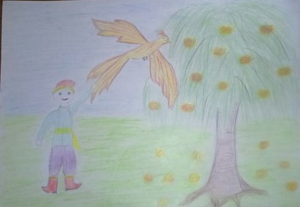
Рисуем сказки…
Недуруева Марина

Slide 13
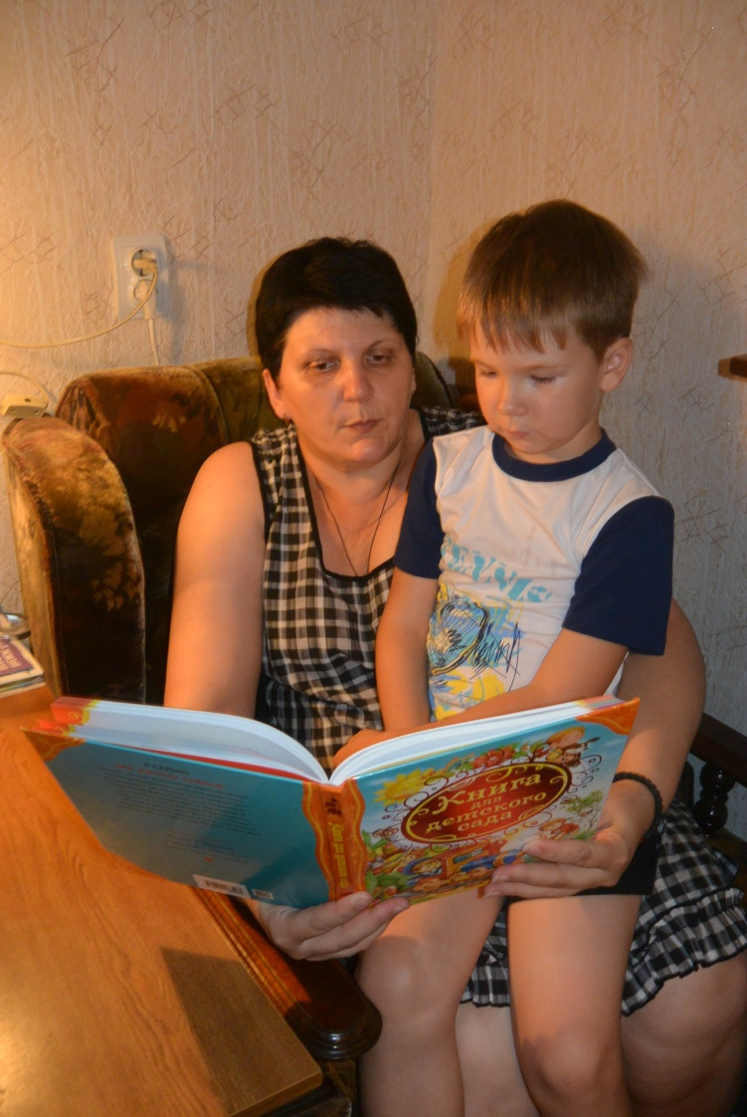
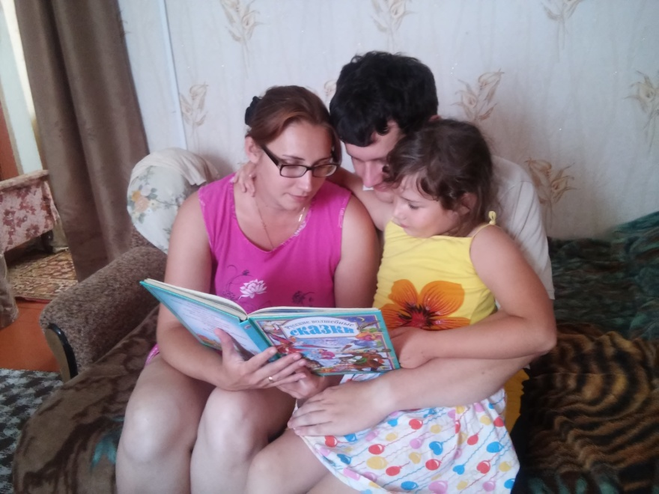
За чтением любимых сказок…
Совместные досуги родителей и детей

Slide 14
Постановка русской народной сказки «Теремок на новый лад»

Slide 15
Постановка русской народной сказки «Теремок на новый лад»

Slide 16
Постановка русской народной сказки «Теремок на новый лад»

Slide 17
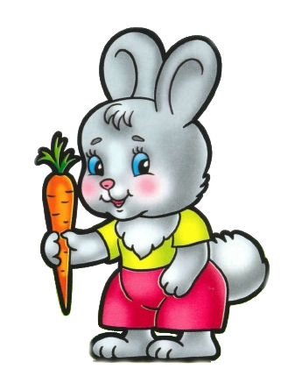
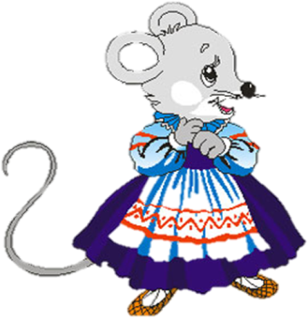
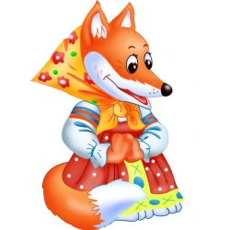
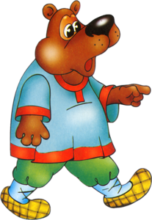
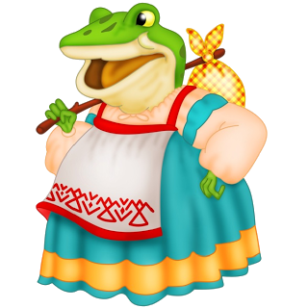
Постановка спектакля по мотивам русской народной сказки «Теремок на новый лад»
Режиссёр-постановщик: Рудакова Е.В. (воспитатель гр. №10 «Светлячки»)
Роли исполняли воспитанники МКДОУ «Детский сад «Солнышко» Группы №10 «Светлячки»:
Мышка-норушка – Митрохина Аня
Лягушка-квакушка – Маслова Соня
Зайчик - попрыгайчик – Анпилогов Рома
Лиса в беседе краса – Дьяченко Дарина
Ёж во всём хорош – Ушакова Даша
Медведь умеет петь – Беклемищев А.
Волк в моде знает толк – Пронин Паша

Slide 18
Список литературы:
1. Антипина А.Е. Театрализованная деятельность в детском саду. - М.: ТЦ Сфера, 2006.
2. Зинкевич-Евстигнеева Т.Д. Тренинг по сказкотерапии. СПб.: Речь, 2005.
3. Лебедев Ю.А. и др. Сказка как источник творчества детей /Пособие для педагогов дошкольных учреждений/. - М.: ВЛАДОС, 2001.
4. Маханева М.Д. Театрализованные занятия в детском саду. - М.: ТЦ Сфера, 2001.
5. Петрова Т.И., Сергеева Е.Л., Петрова Е.С. Театрализованные игры в детском саду. - М.: Школьная пресса, 2000.
6. Ткач Р.М. Сказкотерапия детских проблем. – СПб.: Речь; М.: ТЦ Сфера, 2008.
7. Щеткин А.В. Театральная деятельность в детском саду. Для занятий с детьми 4-5 лет. - М.: Мозаика-Синтез, 2008.

Slide 19
СПАСИБО ЗА ВНИМАНИЕ!!!

